Slide 1
Como Nascem os Produtos Digitais
Do problema ao lançamento, e o papel da inteligência artificial Engenharia de Software para o Negócio

Slide 2
Agenda
Da ideia ao produto no ar
Quem faz o quê
Trabalhando em ciclos rápidos
Comprar ou construir a própria solução
Como medir o sucesso de um produto
Inteligência artificial no software
Fechando com um caso prático
Notes:
Abertura: o objetivo desta conversa é desmistificar como um produto ou uma funcionalidade nasce, quem participa e como a inteligência artificial está mudando o que conseguimos entregar. Linguagem de negócio, sem jargão técnico.

Slide 3
Da ideia ao produto no ar

Slide 4
O que chamamos de “produto” e de “funcionalidade”
Produto: a solução completa que entrega valor ao cliente (um aplicativo, um sistema, um serviço digital)
Funcionalidade: uma capacidade específica dentro desse produto (por exemplo, “consultar uma apólice” ou “simular um seguro”)
Todo produto é feito de várias funcionalidades, construídas e entregues aos poucos
Cada uma delas passa por um ciclo parecido, do problema até o uso real pelo cliente

Slide 5
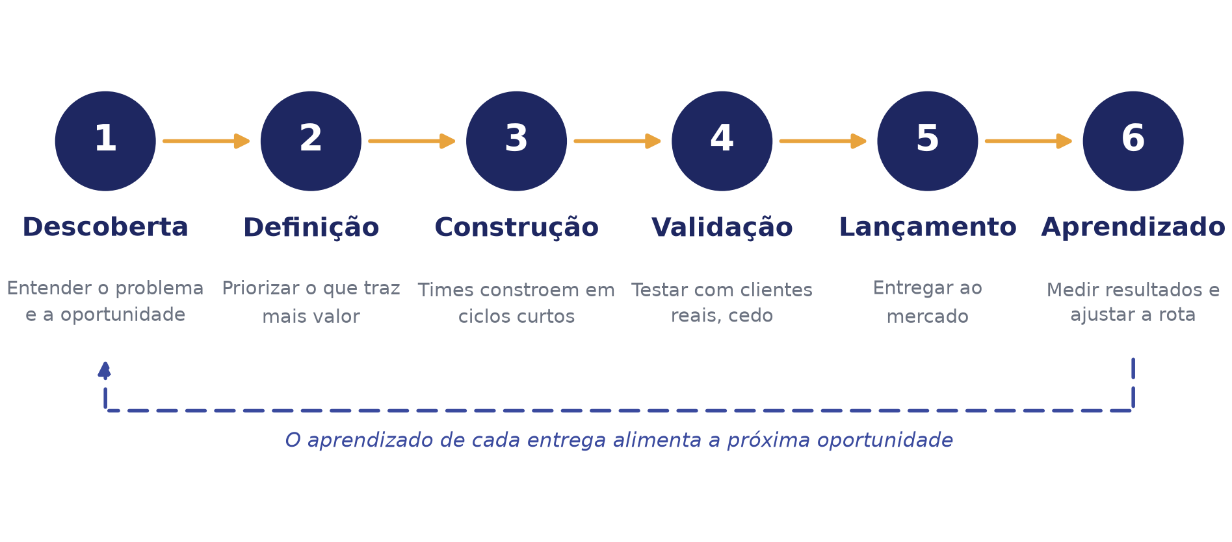
O ciclo de vida, do início ao fim
Notes:
Este é o mapa mental de toda a apresentação. Toda funcionalidade, por menor que seja, passa por essas seis etapas, e o aprendizado de uma rodada alimenta a próxima oportunidade.

Slide 6
Como nasce uma nova funcionalidade
Alguém identifica uma oportunidade: um problema do cliente, um pedido do mercado ou um número que chama atenção
Essa oportunidade vira uma hipótese: “se resolvermos isso, geramos este resultado”
As hipóteses são priorizadas: nem tudo pode ser feito ao mesmo tempo, então escolhemos o que traz mais valor primeiro
Só depois disso o time começa a desenhar a solução

Slide 7
Da definição ao lançamento
A solução é desenhada em conjunto, com entradas de negócio e de tecnologia
A construção acontece em pedaços pequenos, não em um único bloco gigante
Cada pedaço é testado com usuários reais antes de seguir adiante
O lançamento costuma ser gradual: primeiro para poucos clientes, depois para todos
Depois de lançado, os resultados são acompanhados de perto para decidir os próximos passos

Slide 8
Quem faz o quê

Slide 9
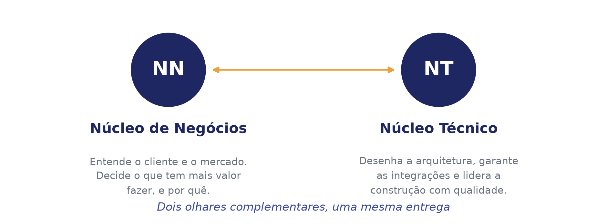
Dois núcleos, um objetivo em comum

Slide 10
Núcleo de Negócios: a voz do negócio e do cliente
Entende profundamente o cliente, o mercado e a estratégia do negócio
Decide o que deve ser feito primeiro, com base no valor gerado
É o ponto de contato entre as áreas de negócio e o time que constrói a solução
Garante que o time esteja sempre resolvendo o problema certo

Slide 11
Núcleo Técnico: da arquitetura à entrega com qualidade
Olha para o produto de forma ampla e garante que as diferentes partes do sistema conversem entre si sem atrito, inclusive com sistemas de parceiros
Lidera o time responsável por construir a solução no dia a dia, decidindo a melhor forma técnica de resolver cada problema
Cuida da qualidade, da segurança e da manutenção do que é construído, hoje e conforme o uso cresce
Ajuda a estimar prazos e identificar riscos técnicos antes que eles virem problemas

Slide 12
Trabalhando em ciclos rápidos

Slide 13
O que são metodologias ágeis, em termos simples
São formas de organizar o trabalho em ciclos curtos, em vez de um grande projeto fechado
A cada ciclo, o time entrega algo que pode ser mostrado e avaliado
O plano se ajusta com frequência, a partir do que se aprende com clientes reais
O objetivo é reduzir o risco de investir muito tempo em algo que o mercado não quer

Slide 14
Pequenas entregas, feedback constante
O trabalho é dividido em ciclos de poucas semanas
Ao final de cada ciclo, o time mostra o que foi construído e recebe feedback
Problemas são identificados cedo, quando ainda são baratos e fáceis de corrigir
A equipe de negócio acompanha o progresso de perto, sem surpresas no final

Slide 15
Ciclo de validação rápida
Antes de construir a solução completa, testamos uma versão simples da ideia
Essa versão é colocada na frente de clientes reais o quanto antes
Os resultados reais substituem suposições: aprendemos o que funciona de verdade
Só investimos pesado depois de validar que a ideia gera o resultado esperado

Slide 16
Por que isso importa para o negócio
Reduz o risco de gastar tempo e dinheiro em algo que ninguém vai usar
Acelera o tempo entre a ideia e o valor entregue ao cliente
Dá visibilidade constante ao negócio sobre o andamento do trabalho
Permite mudar de direção rapidamente quando o mercado muda

Slide 17
Comprar ou construir a própria solução

Slide 18
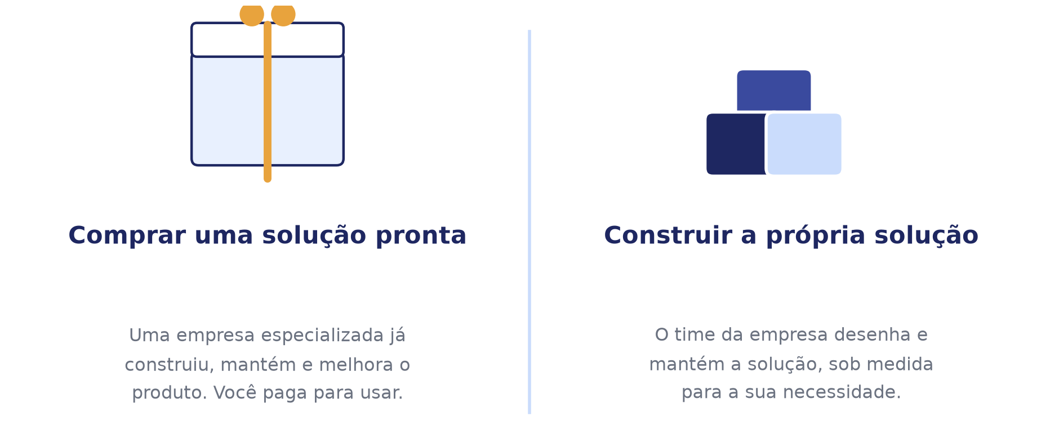
Duas formas de resolver o mesmo problema
Notes:
Antes de decidir construir algo internamente, toda empresa enfrenta essa escolha: pagar por uma solução que já existe no mercado ou investir tempo e time próprio para construir algo sob medida. Não existe resposta certa única; depende do quanto aquilo diferencia o negócio.

Slide 19
Quando compensa comprar uma solução pronta
O problema já foi resolvido por outras empresas de forma madura e testada
A velocidade de implantação importa mais do que a personalização
O time interno pode focar energia no que realmente diferencia o negócio
O custo inicial é mais previsível e geralmente mais baixo

Slide 20
Quando compensa construir a própria solução
A necessidade é muito específica do negócio, e não existe solução pronta parecida
Essa capacidade é uma vantagem competitiva que vale a pena proteger
Há dependência de integração profunda com outros sistemas internos
No longo prazo, construir pode custar menos do que pagar por uso crescente

Slide 21
O crescimento das assinaturas (SaaS)
Cada vez mais empresas oferecem software como um serviço por assinatura, em vez de vender uma licença única
O cliente paga um valor recorrente, geralmente mensal ou anual, para continuar usando
Isso reduz o investimento inicial de quem compra, e cria uma receita previsível para quem vende
O sucesso desse modelo depende de uma coisa acima de tudo: o cliente continuar renovando

Slide 22
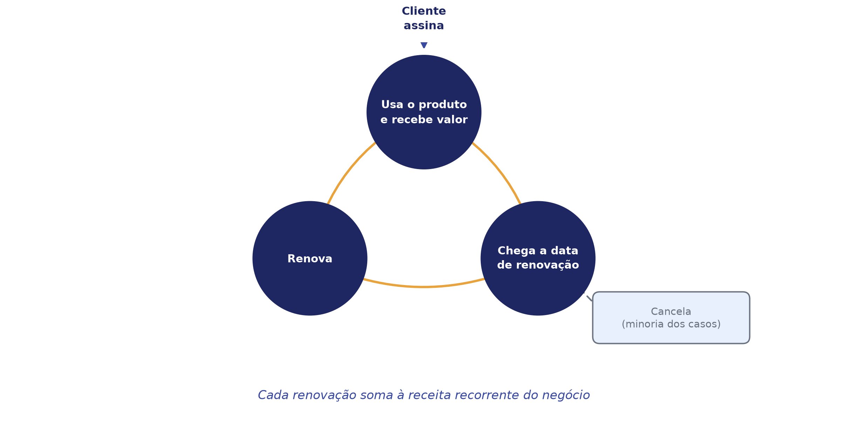
O coração do modelo: a renovação
Notes:
Diferente de uma venda única, no modelo de assinatura a venda nunca termina de verdade. A cada ciclo, o cliente decide se continua ou não, e é essa decisão repetida que sustenta o negócio.

Slide 23
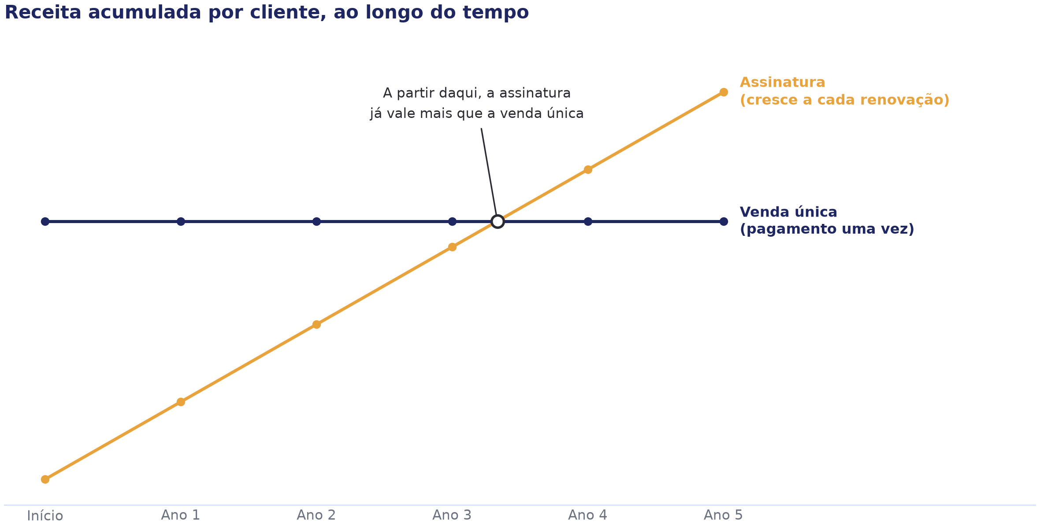
Por que o fluxo de caixa muda tanto
Notes:
Uma venda tradicional traz um caixa grande de uma vez só, mas que não se repete. Uma assinatura traz valores menores no começo, porém, se a renovação for saudável, a receita se acumula e ultrapassa a venda única com o tempo. Por isso empresas de assinatura acompanham de perto a taxa de renovação: é o que garante caixa no futuro.

Slide 24
O que isso significa para quem decide
Comprar ou construir depende do quanto aquela solução diferencia o negócio, não só do preço
Um contrato de assinatura troca um gasto grande e único por um compromisso contínuo
A saúde financeira de um negócio de assinatura se mede pela renovação, não só pela venda inicial
Cancelamentos custam caro: cada cliente perdido reduz a receita futura já esperada

Slide 25
Como medir o sucesso de um produto

Slide 26
Por que medir importa
Lançar um produto ou uma funcionalidade não é o fim da história, é o começo de uma nova etapa
Sem números, decisões viram opinião: “eu acho que está indo bem” não é o mesmo que saber
Métricas bem escolhidas mostram se o problema do cliente foi realmente resolvido
É esse acompanhamento que fecha o ciclo de aprendizado visto no início desta conversa

Slide 27
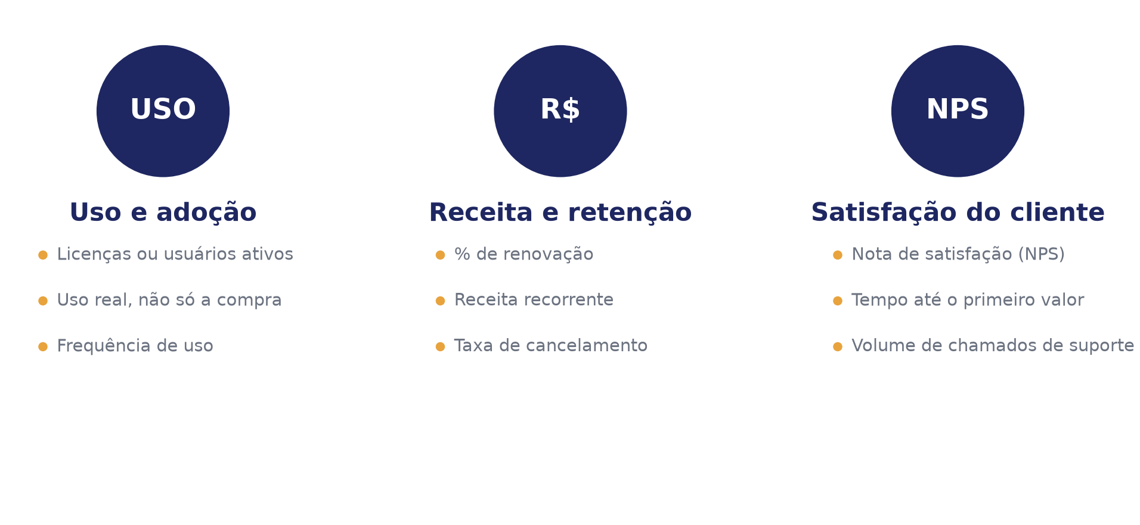
Três grupos de métricas para acompanhar
Notes:
Uso e adoção mostram se o produto está sendo aproveitado de verdade. Receita e retenção mostram a saúde financeira do negócio. Satisfação mostra se o cliente recomendaria o produto a outra pessoa. Os três juntos dão uma visão completa; olhar só para um deles esconde parte do quadro.

Slide 28
Licenças ativas: quantidade não é tudo
Contar licenças ou usuários ativos é o primeiro passo, mas não o único
Uma licença comprada e nunca usada é um sinal de alerta, não de sucesso
O que importa é a proporção de usuários que voltam a usar o produto com frequência
Esse número ajuda a antecipar cancelamentos antes que eles aconteçam

Slide 29
A porcentagem de renovação: o termômetro do negócio
Mede quantos clientes decidem continuar, quando chega a hora de renovar
Uma renovação alta confirma que o produto entrega valor de forma consistente
Uma renovação baixa é um alerta antecipado, mesmo que a venda inicial tenha sido um sucesso
É a métrica mais próxima de uma resposta direta à pergunta: “o cliente pagaria por isso de novo?”

Slide 30
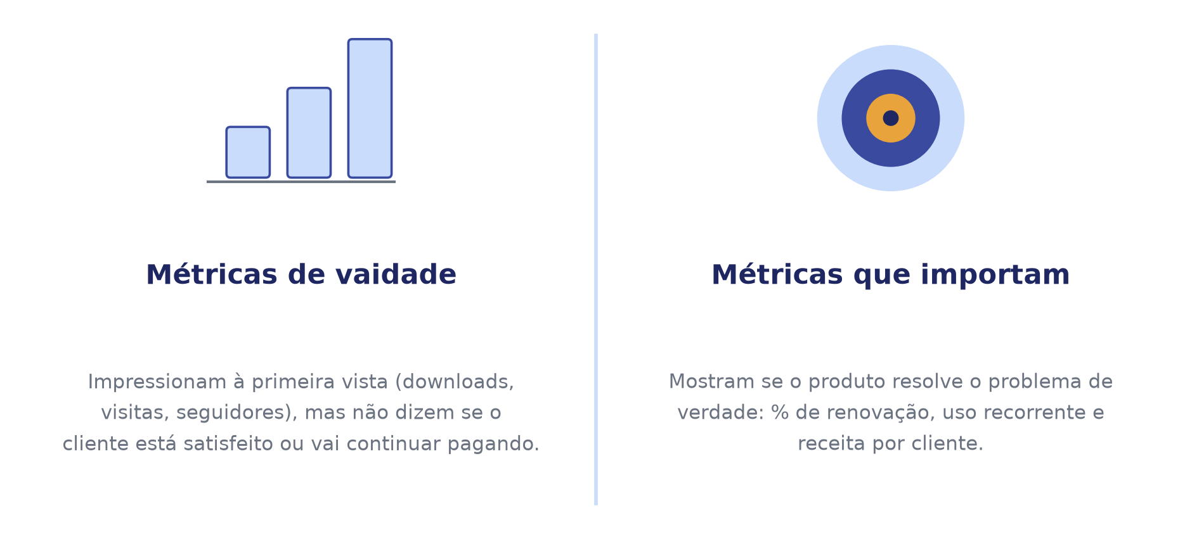
Cuidado com métricas de vaidade
Notes:
É tentador comemorar números grandes e visíveis, como total de downloads ou visitas. Mas esses números podem crescer mesmo que o produto não esteja gerando valor real. O time de negócio deve sempre perguntar: essa métrica prova que o cliente está satisfeito e vai continuar pagando?

Slide 31
Transformando números em decisão
Escolher poucas métricas, bem definidas, vale mais do que acompanhar dezenas de números soltos
Cada métrica deve ter um responsável e um motivo claro para existir
Uma métrica só é útil se ela muda alguma decisão quando o número se move
Revisar essas métricas com frequência é parte do trabalho, não uma tarefa extra

Slide 32
Inteligência artificial no software

Slide 33
IA como uma nova camada dos produtos digitais
Até pouco tempo atrás, sistemas seguiam apenas regras fixas, escritas por pessoas
Hoje, a inteligência artificial permite que sistemas entendam linguagem natural e respondam de forma mais flexível
Isso abre espaço para assistentes que conversam com o cliente, resumem informações e ajudam pessoas a decidir mais rápido
O desafio deixou de ser “o sistema entende o pedido?” e passou a ser “a resposta é confiável?”

Slide 34
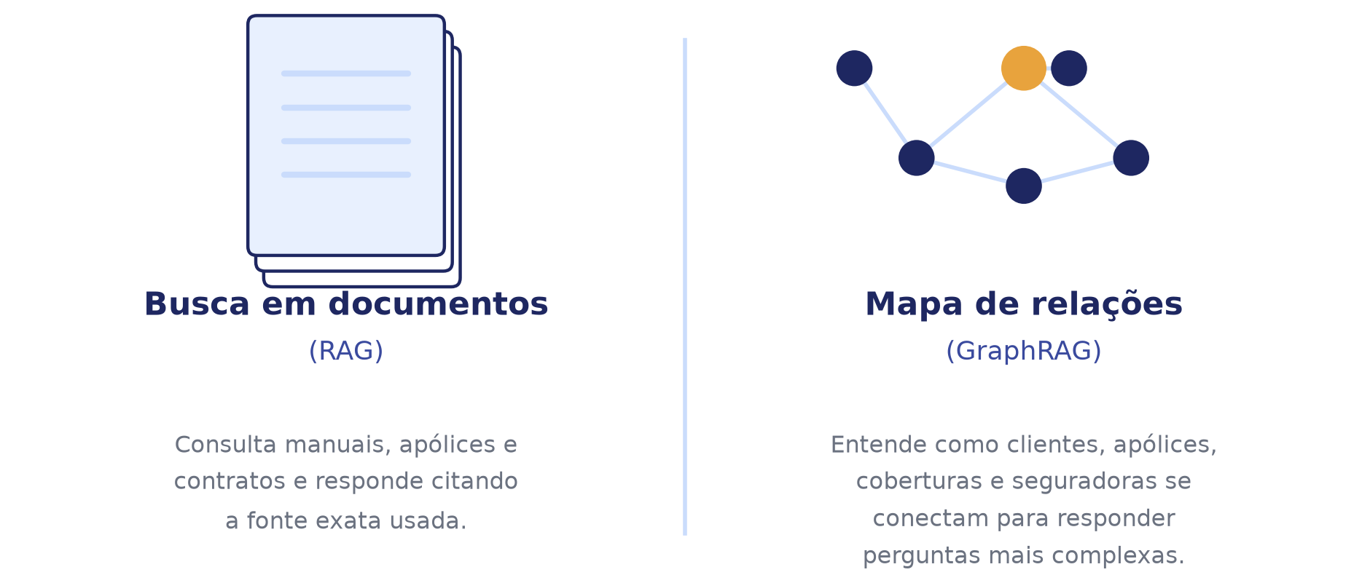
Duas formas de a IA consultar informação
Notes:
RAG: o assistente busca em documentos relevantes antes de responder, como um bom atendente que consulta o manual certo. GraphRAG vai além: entende como as informações se conectam entre si, como um mapa de relacionamentos, o que ajuda a responder perguntas mais complexas.

Slide 35
Mensagens-chave

Slide 36
O que vale levar desta conversa
Todo produto e toda funcionalidade seguem um ciclo, da oportunidade ao aprendizado
Núcleo de Negócios e Núcleo Técnico olham para o mesmo problema sob ângulos complementares
Ciclos curtos e validação rápida reduzem risco e aceleram resultados
Comprar ou construir depende do quanto a solução diferencia o negócio, e um modelo por assinatura vive da renovação
Métricas de uso, receita e satisfação mostram se um produto está realmente funcionando
A inteligência artificial adiciona uma nova camada de valor, mas exige dados confiáveis e boa governança

Slide 37
Um caso prático: juntando tudo o que vimos

Slide 38
O contexto: NovaSeguro Corretora (exemplo fictício)
A NovaSeguro trabalha com várias seguradoras parceiras ao mesmo tempo
Cada seguradora tem suas próprias regras, apólices, coberturas e prazos
Os corretores precisam responder perguntas de clientes com rapidez e precisão
Hoje, essa informação está espalhada entre manuais, planilhas e sistemas diferentes

Slide 39
O desafio do dia a dia
Encontrar a informação certa toma tempo e depende de quem está de plantão
É difícil comparar coberturas entre seguradoras diferentes na hora da conversa com o cliente
Perguntas mais complexas, como possíveis sobreposições de cobertura, quase nunca são respondidas na hora
O resultado é atendimento mais lento e risco de informação incorreta

Slide 40
Um detalhe importante: apólices também se renovam
Diferente de uma compra única, uma apólice de seguro é renovada periodicamente, quase sempre uma vez por ano
Isso significa que os mesmos conceitos vistos em negócios por assinatura se aplicam aqui: uso, satisfação e, principalmente, renovação
Cada renovação bem-sucedida garante receita futura; cada cancelamento é uma perda que poderia ter sido antecipada
Por isso a NovaSeguro decide usar tecnologia não só para atender bem, mas para entender e influenciar essas renovações

Slide 41
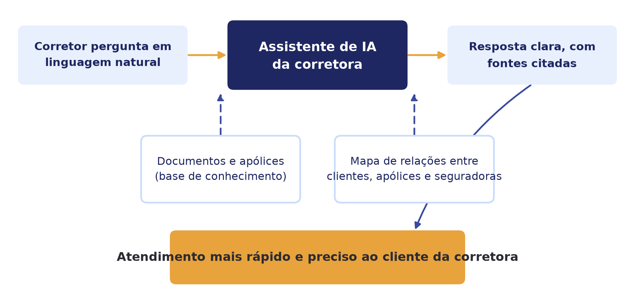
A solução: um assistente inteligente para os corretores

Slide 42
Começando simples: consulta a documentos
O assistente é treinado para consultar manuais, apólices e contratos das seguradoras parceiras
Quando o corretor faz uma pergunta, ele busca a informação nos documentos certos
A resposta sempre indica de onde veio a informação, para gerar confiança
Essa é a base: uma forma de a IA responder com apoio em fontes confiáveis, e não apenas “adivinhar”

Slide 43
Evoluindo: entendendo as conexões entre as informações
Com o tempo, a NovaSeguro passa a mapear como as informações se relacionam: clientes, apólices, coberturas, sinistros e seguradoras
Isso permite responder perguntas mais ricas, como identificar sobreposições de cobertura entre seguradoras diferentes
O assistente passa a enxergar o panorama completo do cliente, e não apenas um documento isolado
É um salto de “responder perguntas” para “gerar recomendações de negócio”

Slide 44
Indo além: prevendo receita e risco de cancelamento
O mesmo assistente passa a olhar para o histórico de uso e de relacionamento de cada cliente
Com base nesses sinais, ele estima a chance de cada apólice ser renovada ou cancelada
Essa estimativa alimenta uma projeção da receita futura da corretora, mês a mês
Uma decisão antes baseada só em intuição passa a ser apoiada em dados

Slide 45
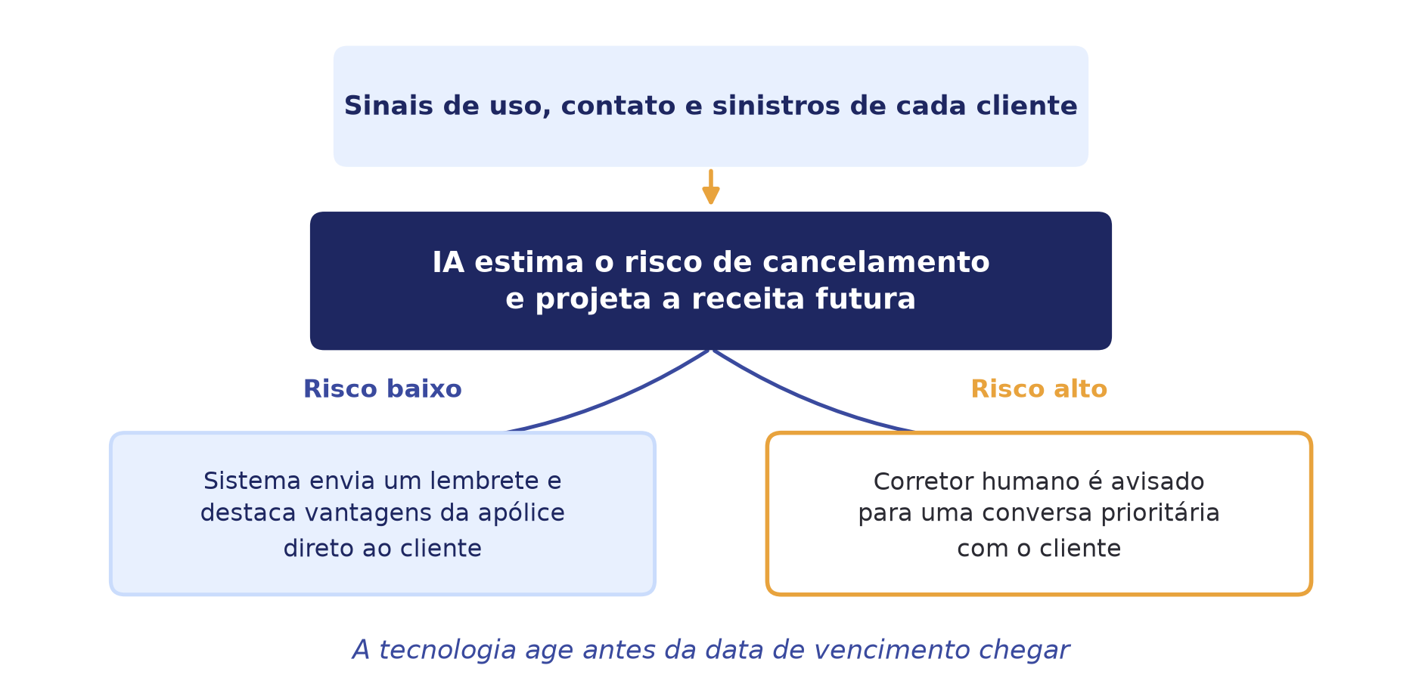
Antecipando a renovação, antes do cliente decidir
Notes:
Quando o risco de cancelamento é baixo, o próprio sistema entra em contato com o cliente, lembrando do valor da apólice antes do vencimento. Quando o risco é alto ou o caso é mais sensível, a prioridade passa para um corretor humano, que consegue agir a tempo em vez de descobrir a perda só na hora da renovação.

Slide 46
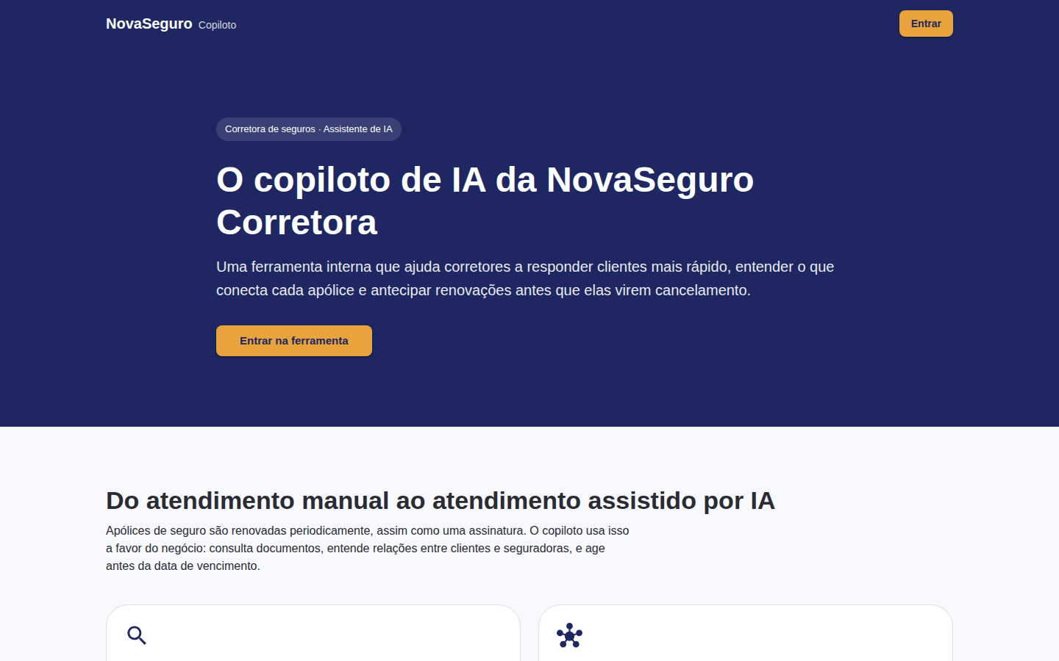
Do papel para a tela: a ferramenta em produção
Notes:
Tudo que foi descrito até aqui não ficou só no conceito: esta é a página inicial real da ferramenta, já construída, com a mesma identidade visual usada nesta apresentação. A partir daqui, alguns prints do dia a dia de quem usa o copiloto.

Slide 47
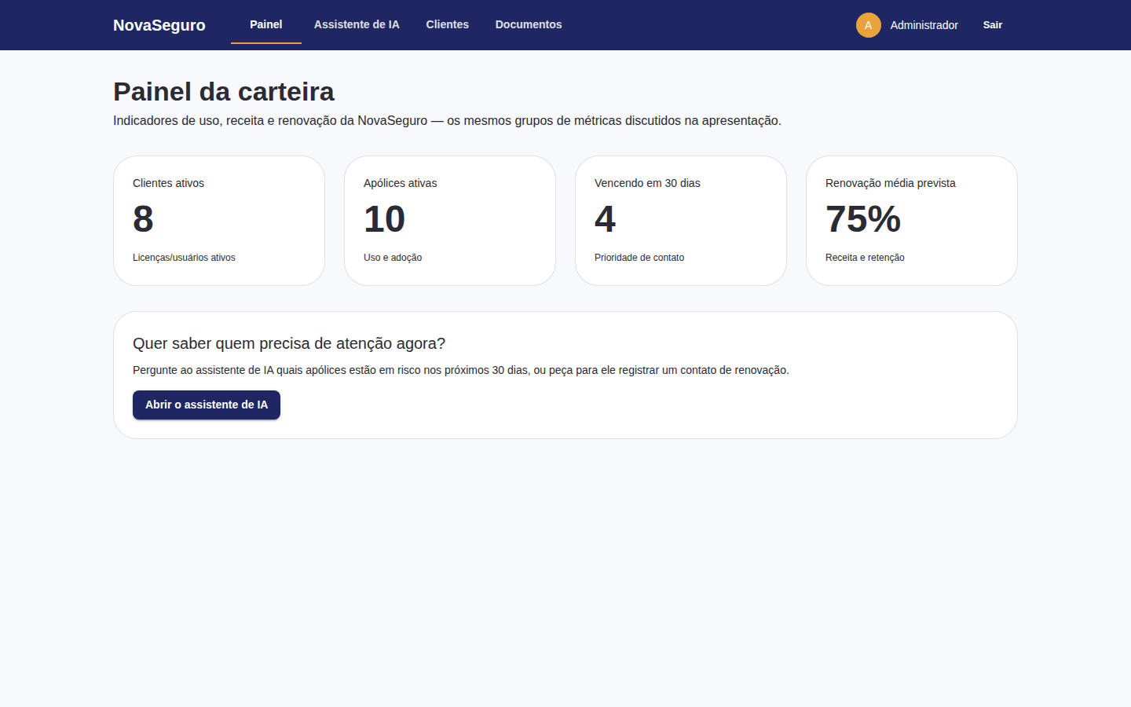
Painel do corretor, com dados reais da carteira

Slide 48
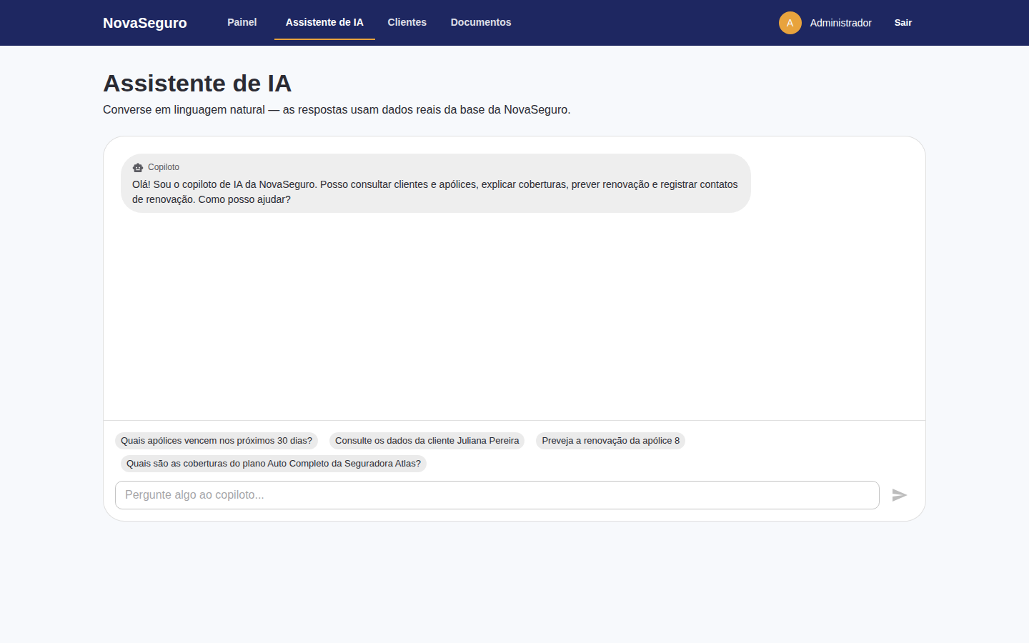
Conversando com o copiloto de IA

Slide 49
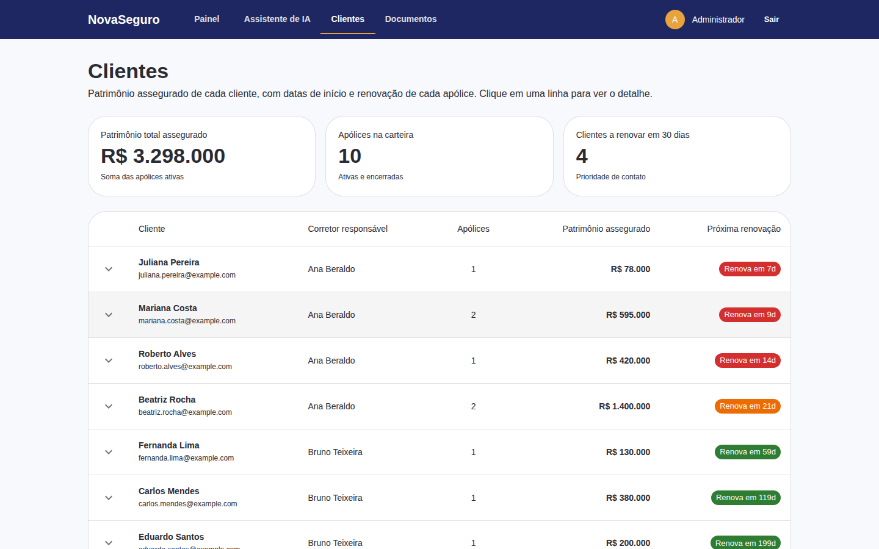
Visão da carteira de clientes

Slide 50
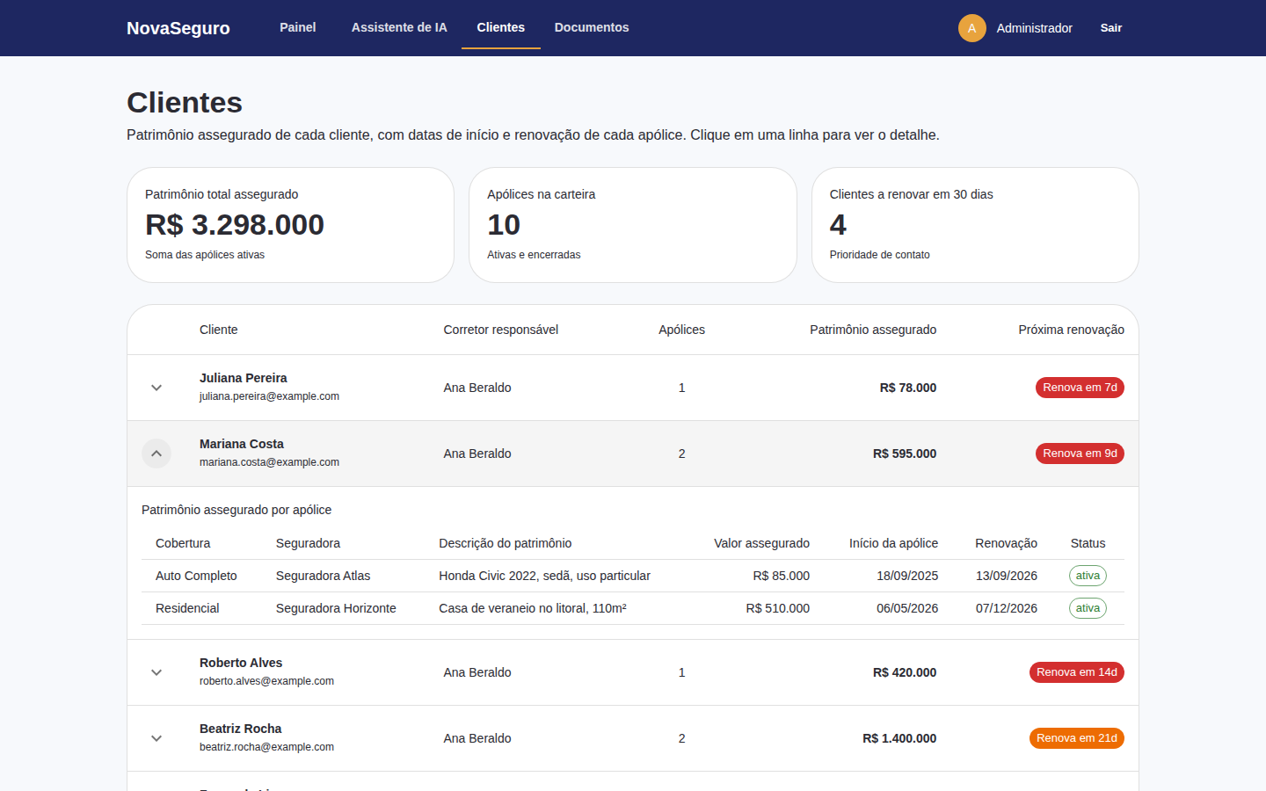
O patrimônio de cada cliente, em um só lugar
Notes:
Cada apólice segura um patrimônio específico do cliente — um carro, um imóvel, os equipamentos de uma empresa. Ao abrir um cliente, o corretor vê o valor desse patrimônio, a descrição do que está sendo segurado, a data em que a apólice começou e a data da próxima renovação, tudo lado a lado. Isso substitui planilhas soltas e torna imediato saber quanto patrimônio a corretora protege e quando cada contrato precisa de atenção.

Slide 51
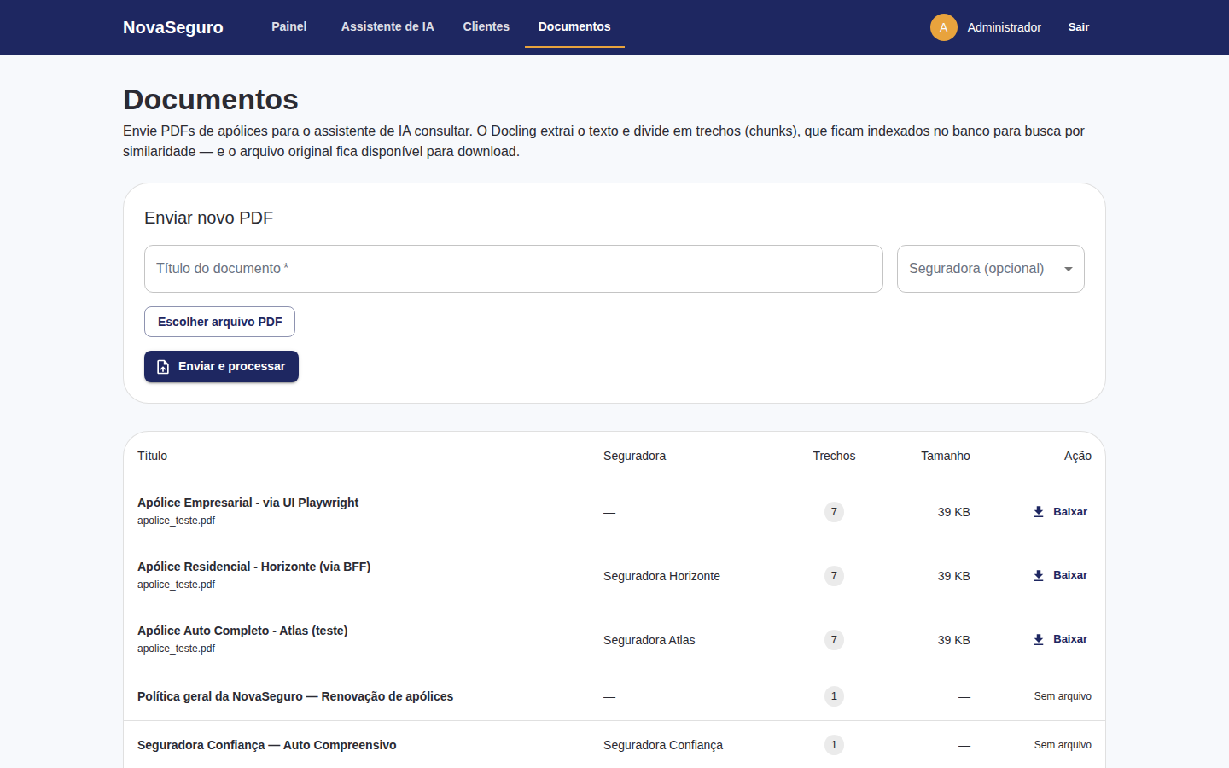
Enviando apólices em PDF para a base de conhecimento

Slide 52
Benefícios para o negócio
Atendimento mais rápido e preciso, com menos tempo de espera para o cliente
Menos cancelamentos, porque sinais de risco são tratados antes do vencimento da apólice
Previsão de receita mais confiável, o que ajuda o planejamento financeiro da corretora
Decisões melhores, apoiadas em uma visão mais completa de cada cliente

Slide 53
Cuidados importantes
A qualidade da previsão depende da qualidade dos dados usados como fonte
Pessoas continuam responsáveis por revisar decisões de maior impacto
O contato automático com o cliente precisa ser cuidadoso, sem parecer invasivo ou impessoal
Inteligência artificial é uma ferramenta poderosa, mas não substitui a governança do negócio

Slide 54
Obrigado

